Slide 1

阿牛地图
—— THE MAP OF ALIBABA ——

Slide 2
项 目 目 录
EXPERIENCE OVERVIEW
01
02
03
项目背景
应用价值
项目目标
园区来访数据／来访用户分析
园区来访数据／来访用户分析
园区来访数据／来访用户分析
04
05
06
项目展示
项目创新
团队介绍
园区来访数据／来访用户分析
园区来访数据／来访用户分析
园区来访数据／来访用户分析

Slide 3
项目背景
— 数据展示 —
193026
180484
2015全年来访数据统计
2016全年来访数据统计
每月访问人数月均值16086人
每月访问人数月均值18048人
— 访客画像 —
商务对接
项目合作
参加培训
招聘新人

Slide 4
项目背景
随着阿里影响力的日益扩大，每年园区的访客就高18万人以上，访客量增加，但访客来到园区的体验感受并没有改善，访客的一些建议想法我们也无法获知；伴随着手机等新交互形态的普及，希望通过此项目让访客对阿里文化更加全面的了解认识，同时为阿里的形象塑造提供新的途径，对外阿里文化品牌的传播；

Slide 5

应用价值
文化价值
02
作为公司文化以及相关重大事记、园区活动宣传等
传播的载体
实用价值
01
帮助用户清晰导航，提升用户全区体验
作为阿里的第一个阿牛文化地图，可以使其
复用到别的园区以及一些业务上
－应用价值－
03
商业价值
架接公司的业务互通，传播我们的业务活动

Slide 6
项目目标
客户第一从客户体验开始
给来园区的访客，提供一份生动有趣的数字化园区地图向导，帮助他们了解园区地理分布，功能区域，文化历史遗迹定位引导；
让客户近距离接触阿里，体验阿里文化；
阿里文化品牌的对外传播
通过有趣的阿牛地图，衔接公司文化、历史、人文以及业务背景，进而传递阿里企业文化，吸引全球潜在用户关注并走进阿里；
提升阿里的对外的社会影响力

Slide 7

项 目 展 示
EXPERIENCE OVERVIEW
前期规划
拍摄实景
视觉设计
前端开发
Pre-Planing
Camcorder
Visual-Design
Develop-HTML

Slide 8

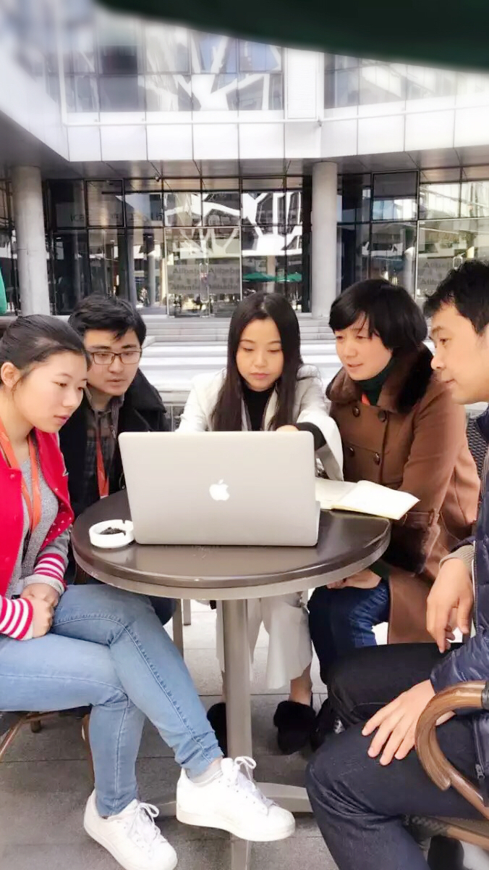


前期规划

Slide 9
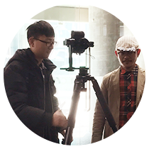


拍摄实景
第一阶段拍摄
完成室外园区地图导航的实景拍摄
第二阶段拍摄
完成室内重要场景实景拍摄
第三阶段拍摄
图片风格化处理
拍摄园区全景展示：http://720yun.com/t/a97jOdearv8?from=singlemessage&isappinstalled=0&pano_id=1949623

Slide 10

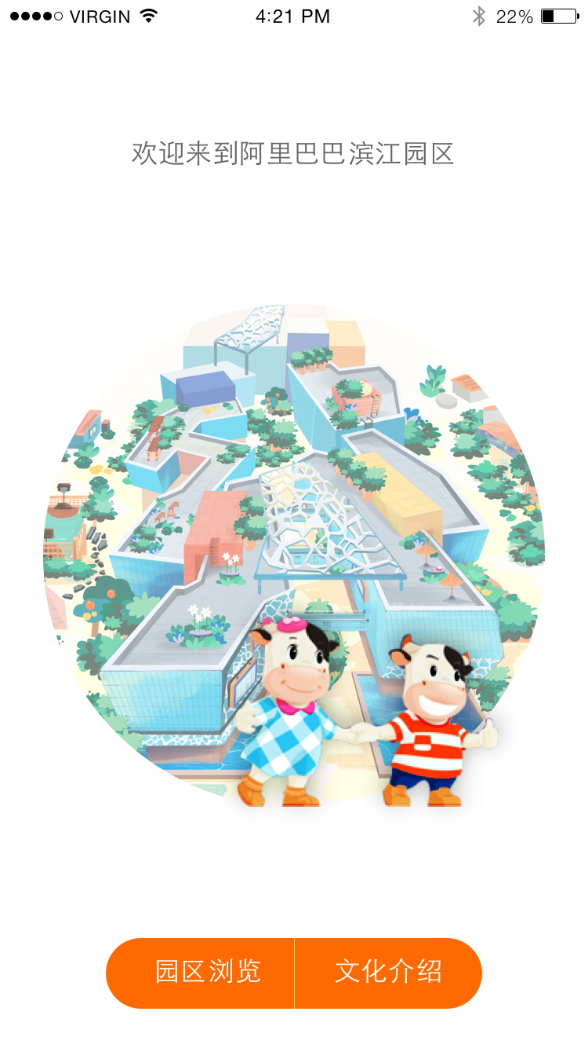
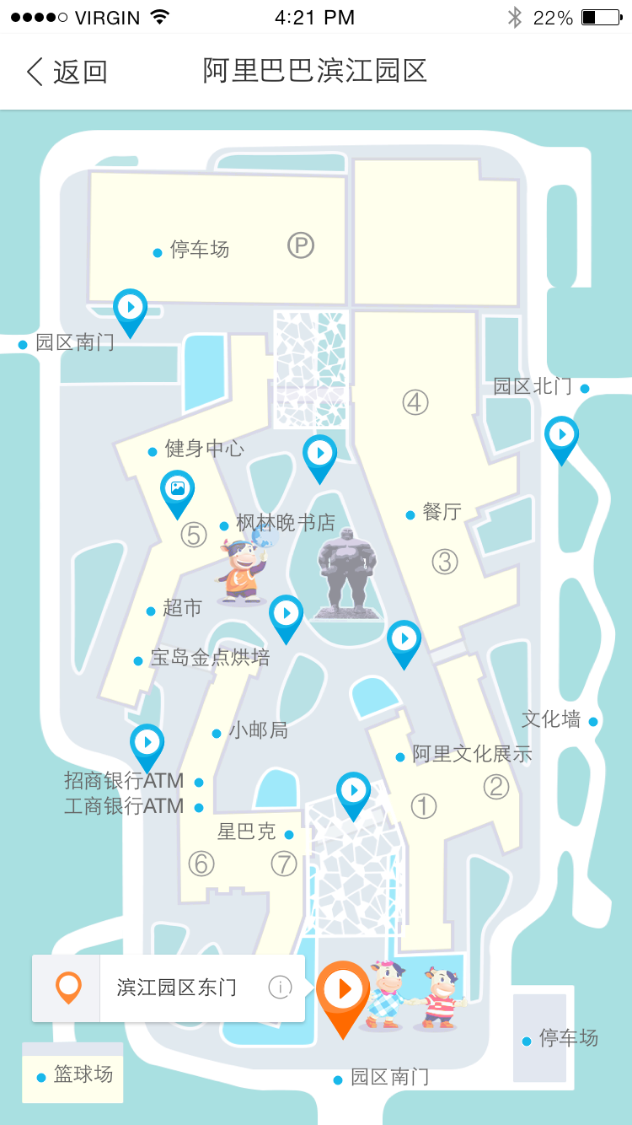
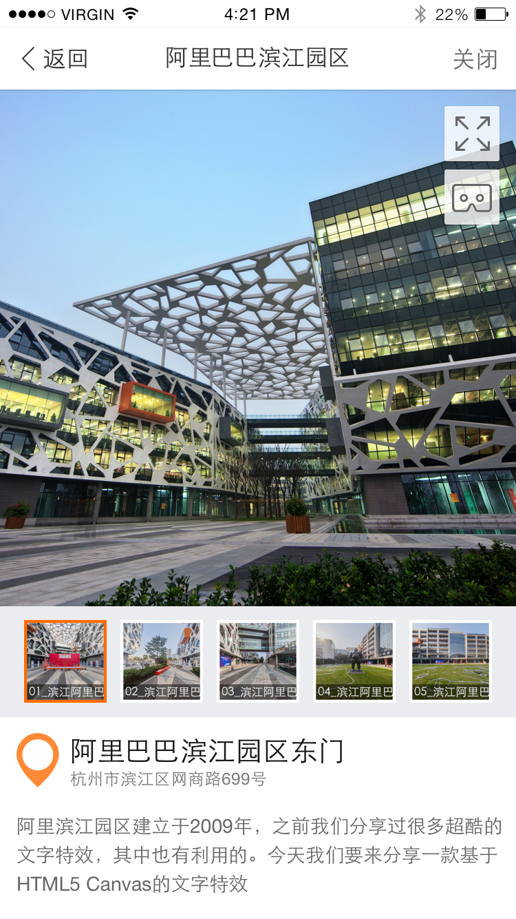
视觉设计
— 园区浏览展示

Slide 11
视觉设计
— 文化介绍展示
淘宝网推出专注于服务第三方品牌及零售商的淘宝商城｜天猫
超市
集团宣布将在中国打造一个仓储网络体系，大力投资中国物流业算
联合多家公司共同组建了菜鸟网络，正式启动了中国智能骨干网项目
获得融资两千万美元，第一届西湖论剑在杭州召开
集团订立使命及企业价值观，
用户超越一百万
集团关联公司的第三方网上支付平台支付宝推出
推出团购网站聚划算，全球速卖通正式上线
成立阿里巴巴公益基金会并向该会拨款，支持公益活动
天猫国际正式上线，集团于纽约证券交易所上市
1999年
2000年
2001年
2002年
2003年
2004年
集团与美国雅虎建立战略伙伴合作协议
淘宝网成为中国领先的网络零售平台
阿里巴巴网络有限公司联交所挂牌上市
庆祝创立十周年，同时成立阿里云计算
2005年
2006年
2007年
2008年
2009年
2010年
2011年
2012年
2013年
2014年
2015年
阿里巴巴集团成立
首次实现全年正现金流入
集团创立购物网站淘宝网
蚂蚁金融服务集团正式成立
国际网站迎来新篇章

Slide 12
前端开发
虚拟实景空间
Image-Based Virtual Space

Slide 13
项 目 创 新
EXPERIENCE OVERVIEW
业务需求
第
一
次
技术创新
通过引入360度全景摄像功能拍摄园区全方位无死角街景实图
在此素材基础上探索和尝试进一步园区VR产品化
结合VR摄影,设计了一套完整的h5交互流程，打破了传统的h5用户体验 结合手绘风格的展现，使其更加有趣微性
园区首次可交互文化地图上线
实现了文化产品话、产品客户化

Slide 14





团 队 介 绍
EXPERIENCE OVERVIEW
黄敏建
何春莉
赵 涛
姜天意
树雅倩
组织文化专家
资深视觉设计师
高级视觉设计师
前端专家
研发工程师

Slide 15
THANKS
—— 阿 牛 地 图 ——

